Slide 1
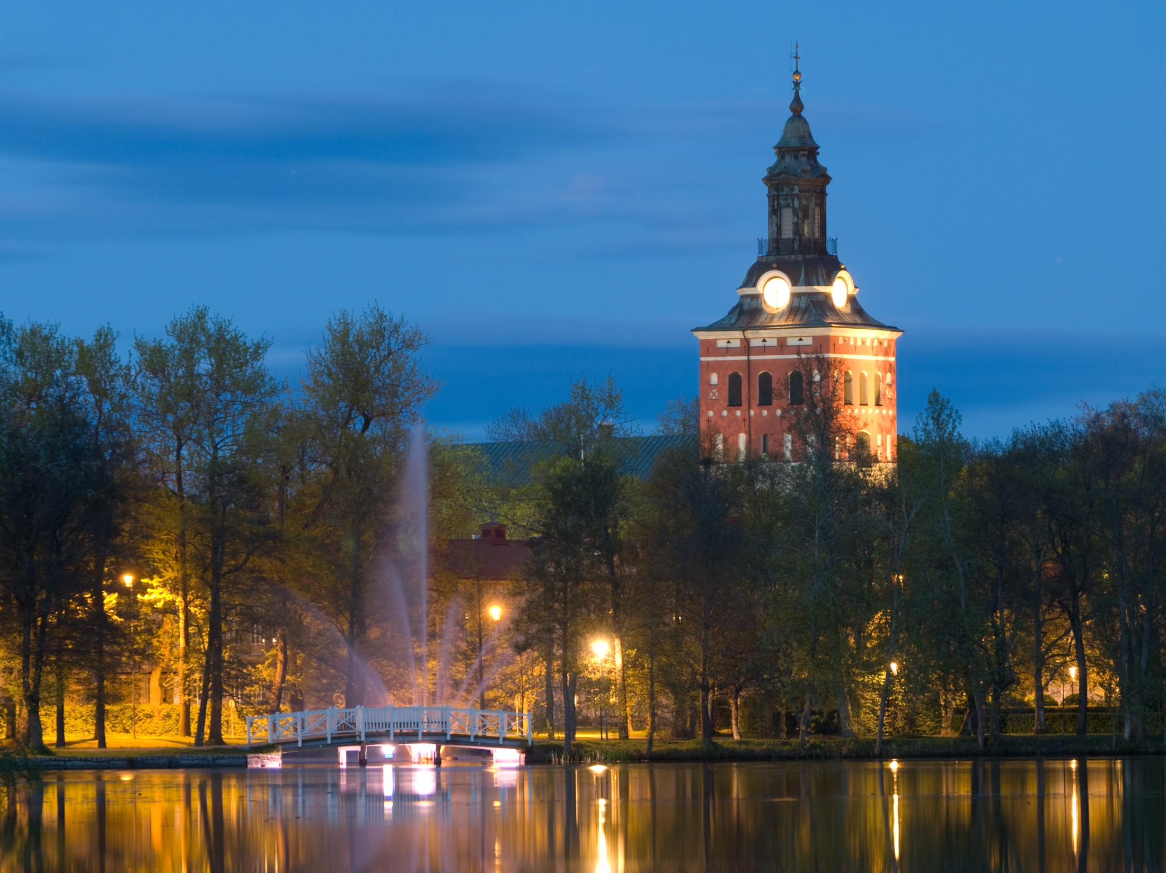


Slide 2
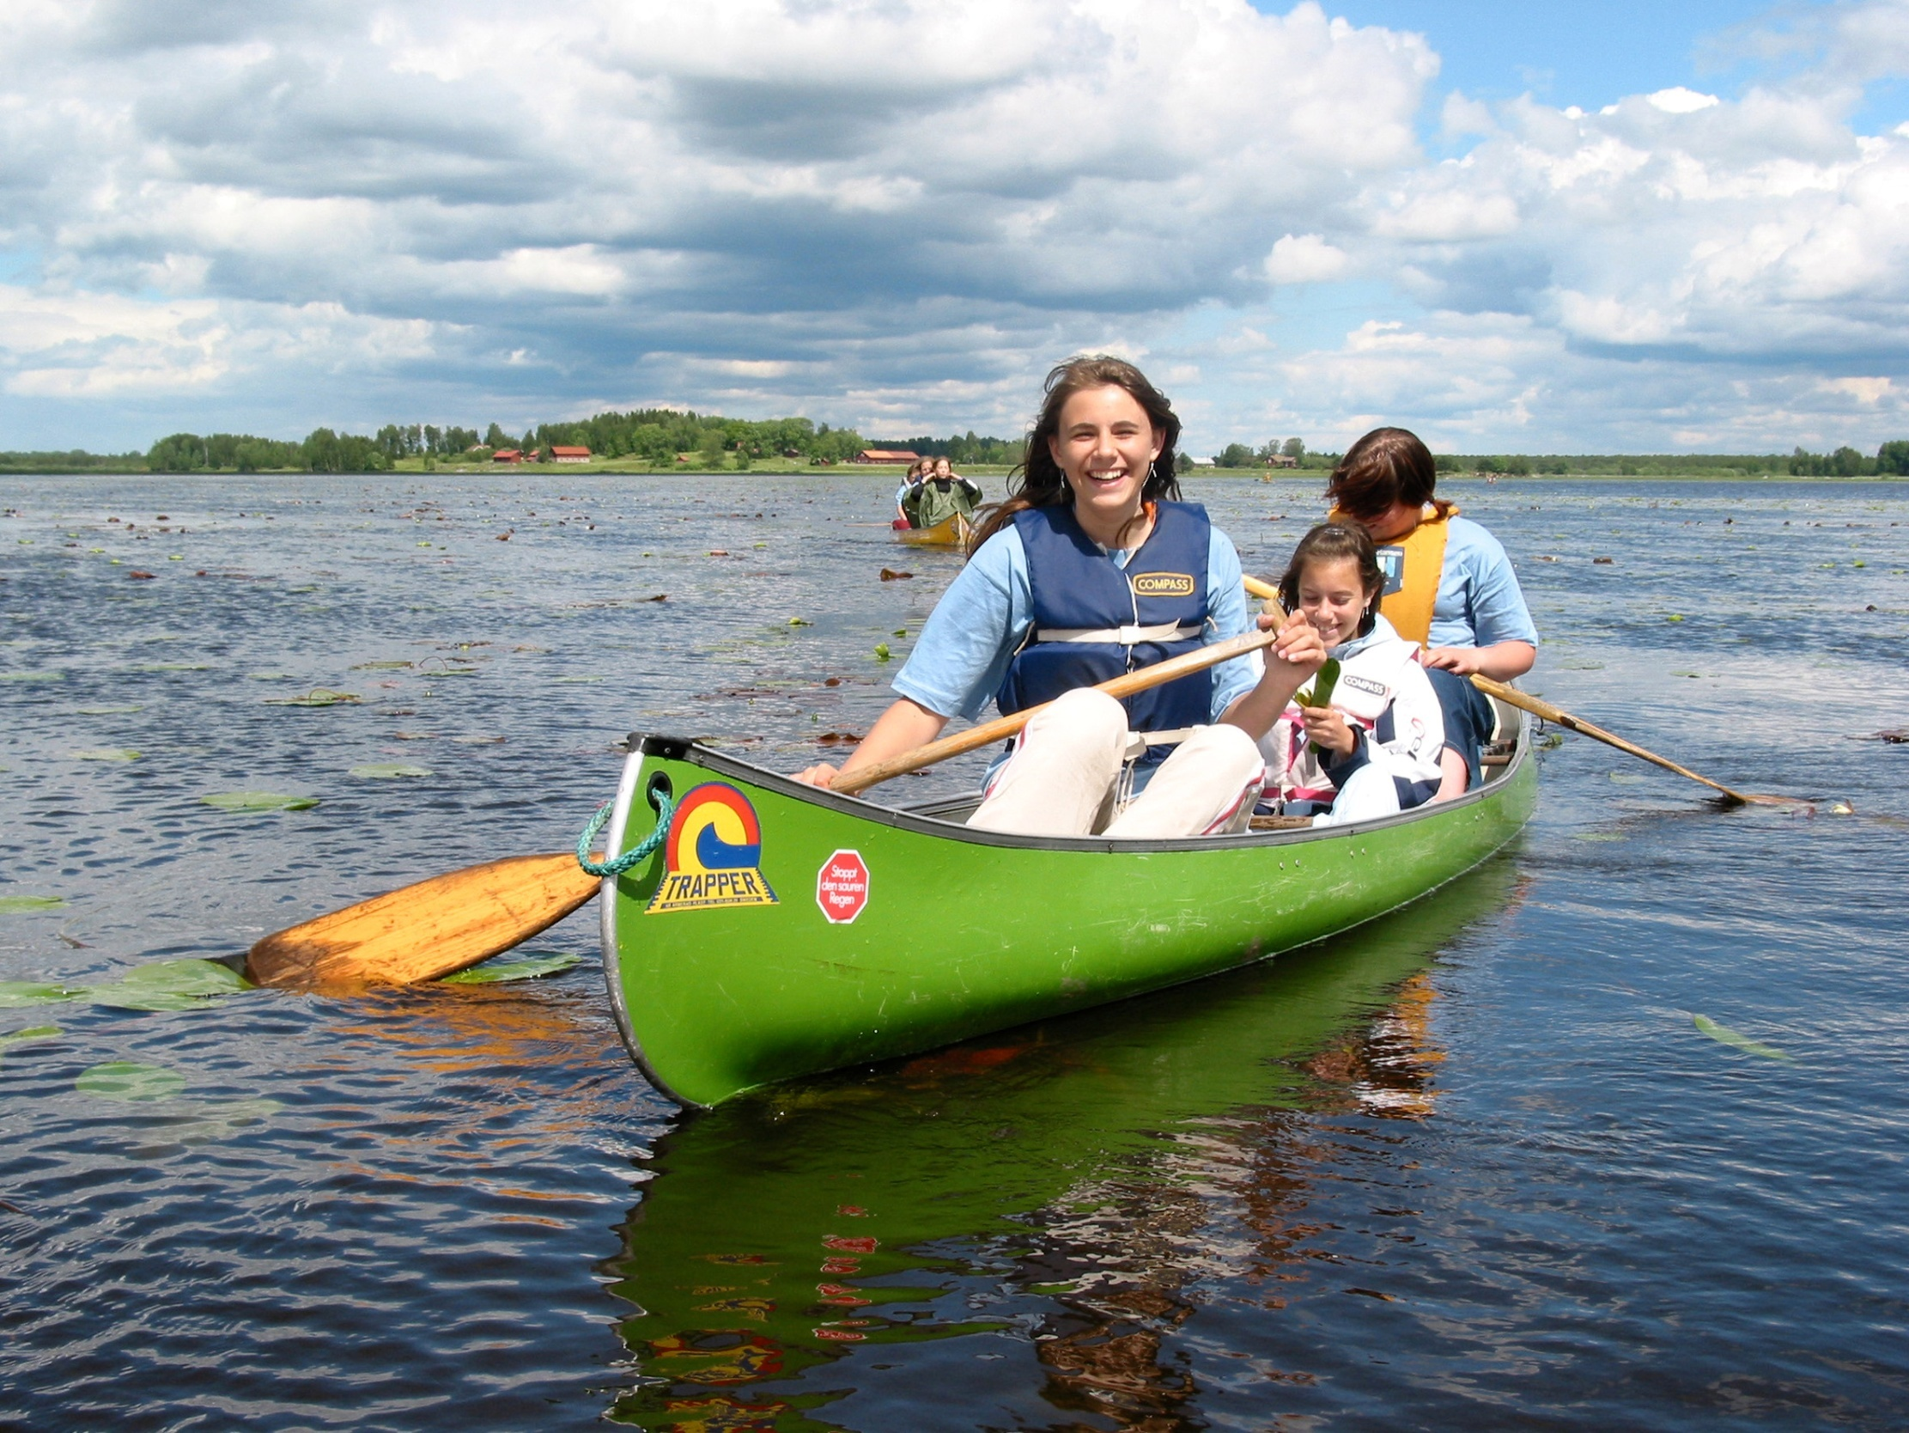

Slide 3
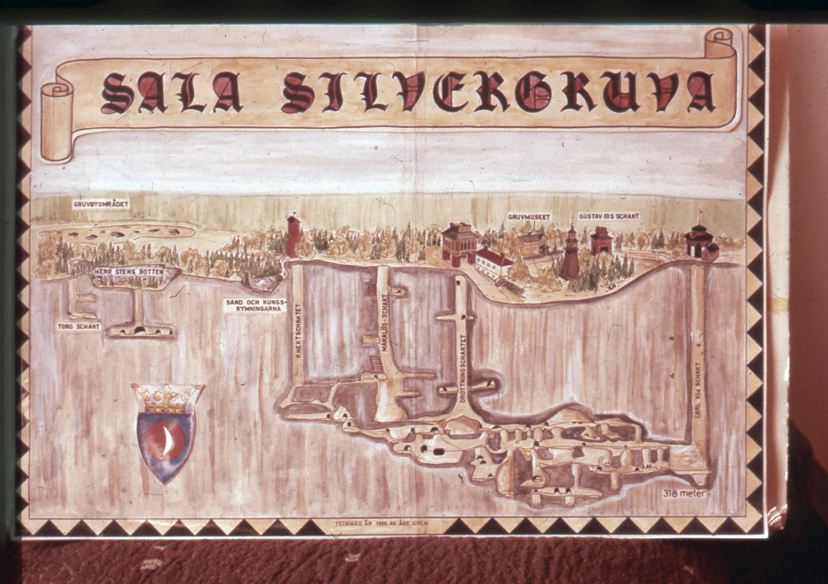

Slide 4
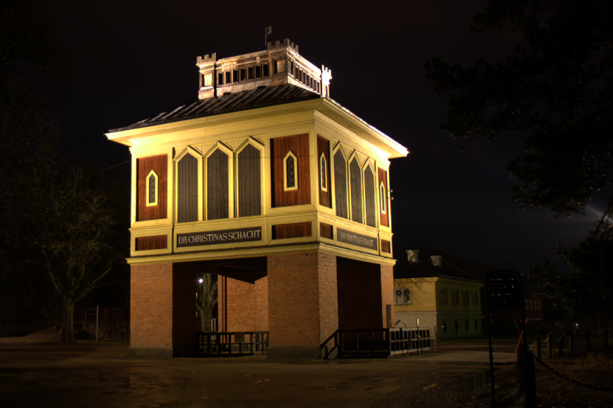

Slide 5
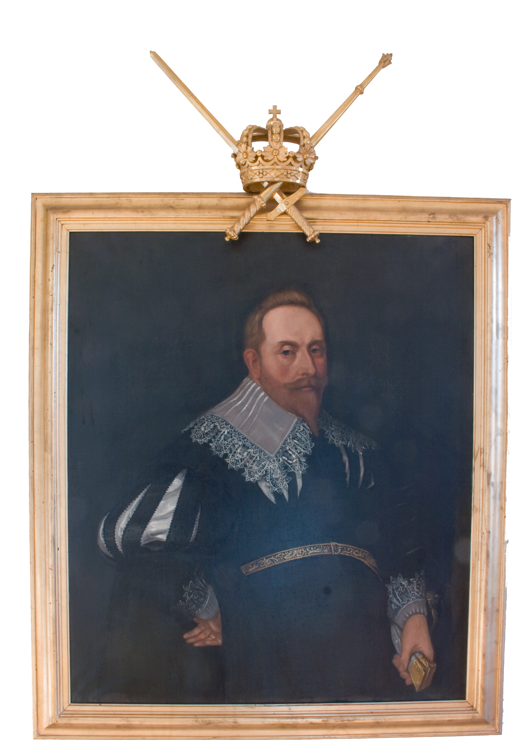
Gustav II Adolf
Notes:
Stadens grundare.
Gustav II Adolf eller Gustav Adolf den Store (latin: Gustavus Adolphus Magnus), född 9 december 1594, död (stupad) i Lützen 16 november 1632
Anses av vissa historiker vara en av världshistoriens främsta fältherrar. Sonson till Gustav Vasa.

Slide 6
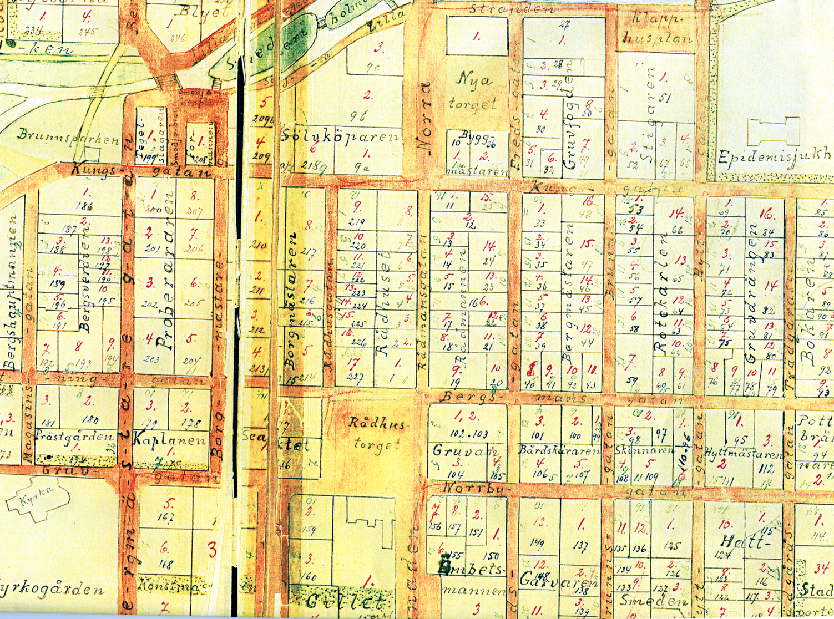

Slide 7
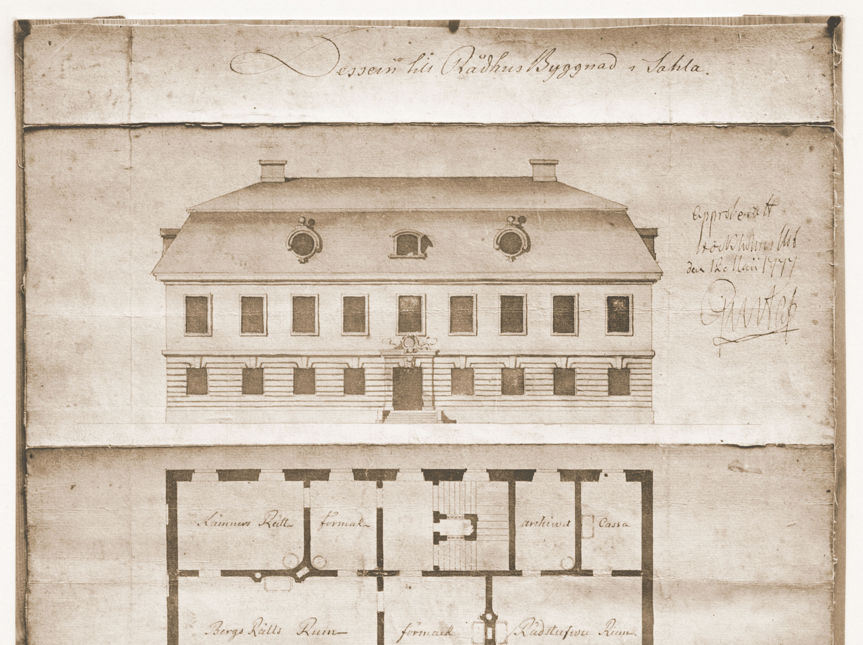

Slide 8


Kommunens vapen
Tecknen på skölden symboliserar silverbergsbruk. Det vänstra av de korslagda verktygen är en berghammare, eller knoster, och det högra är ett bergjärn.
Bergbruksymbolen är gammal och internationell. Månskäran är ett flera tusen år gammalt tecken för silver.
Notes:
Bruket av symbolerna i kommunens vapen finns belagt redan före de äldsta stadsprivilegierna 1624, då som sigill och myntprägel. Stadsvapnets utformning var häftigt omdebatterad under såväl 1920-, 30- och 40-talet. I tvistens centrum stod månskäran, där bland annat dåvarande riksheraldikern yrkade på ett vapen utan skära. Frågan kom slutligen att avgöras av stadsfullmäktige 1947 sedan Sala Allehanda anordnat en läsaromröstning som utföll med 577 röster för och 30 röster mot skäran. En formell fastställelse av Sala stadsvapen gjordes därefter hos Kungl. Maj:t år 1948. Med kommunreformen 1971 övergick stadsvapnet till att bli den nybildade kommunens vapen.

Slide 9



Tre politiska och administrativa nivåer
Staten
Riksdag och regering
Tillsynsmyndigheter
Länsstyrelser
21 län
20 regioner
Regionen
Västmanland
10 kommuner
Kommunen
Notes:
Sveriges tre demokratiska nivåer
I Sverige finns tre demokratiskt valda nivåer. På riksnivå är det riksdag och regering, på regional nivå landsting/regioner och på den lokala nivån är det kommunen.
Staten beslutar om lagar och förordningar som styr vad landsting/regioner och kommuner ska göra.
De olika nivåernas uppgifter
Staten har delat in Sverige i län. Länet är den minsta enheten av statlig förvaltning. Länsstyrelsen sköter de statliga uppgifterna i länet som polis, körkortsregister och visst EU-stöd. På en del håll har regionala samverkansorgan fått ta över uppgifter från länsstyrelsen.
Kommunerna sköter de lokala uppgifterna, bland annat skola, omsorg om barn, äldre och funktionshindrade samt vatten och avlopp.
Landsting och regioner ansvarar för gemensamma uppgifter inom regionen, med tyngdpunkt på hälso- och sjukvård och regional utveckling.

Slide 10
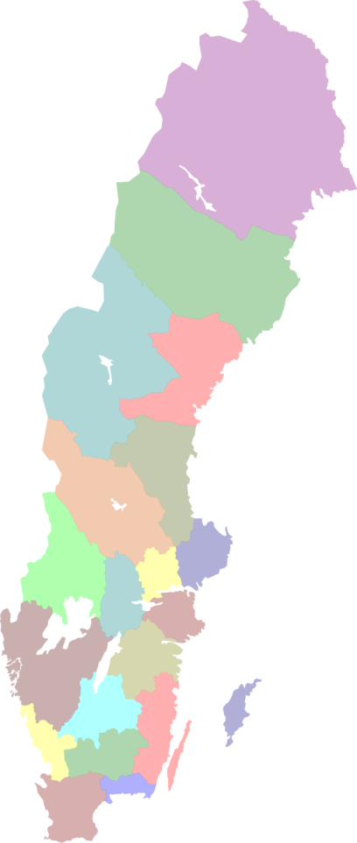
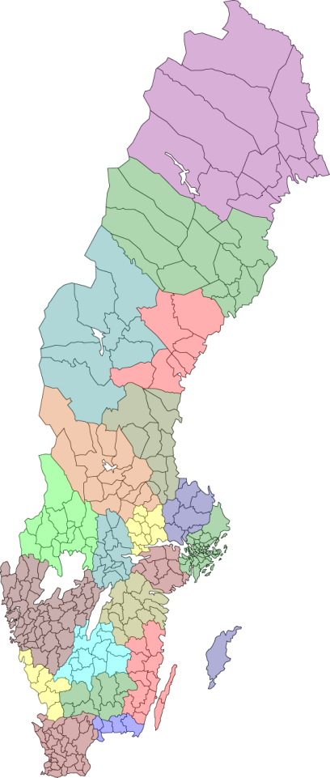
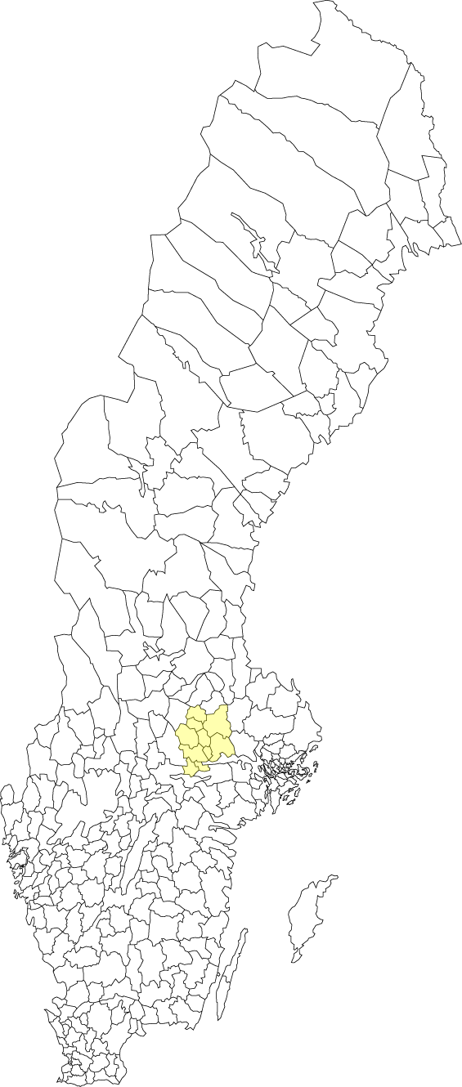
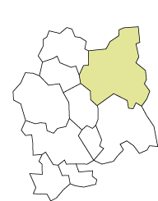
21 län
20 regioner
Folkmängd: 10 452 326
290 kommuner
Västmanlands län och region
Folkmängd: 278 967
Västmanland och
Sala kommun
(22 998 inv.)

Slide 11
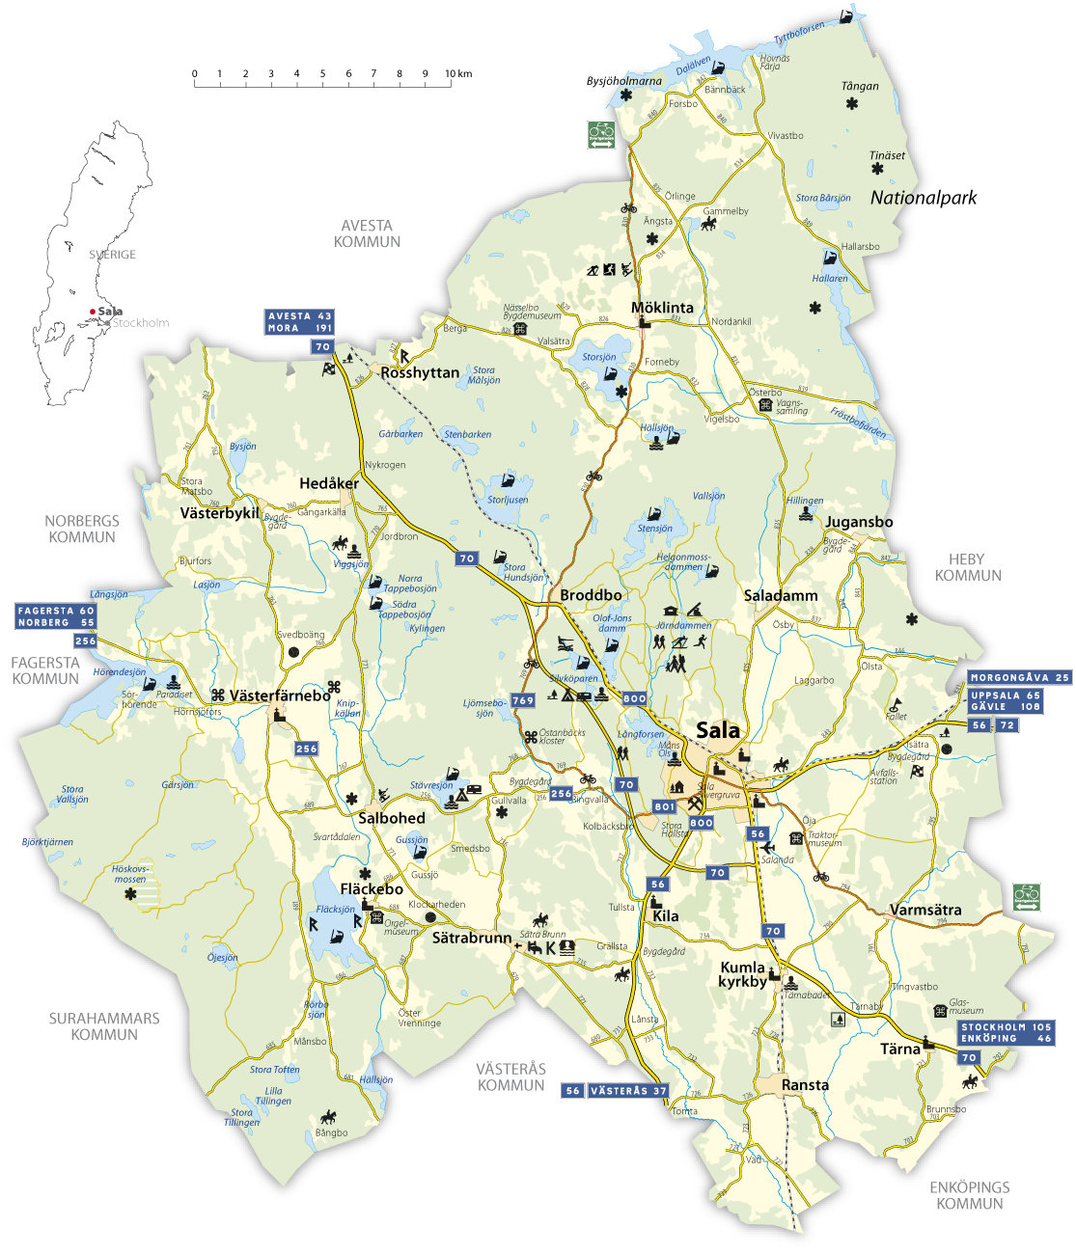
Län | Västmanlands län
Landskap | Västmanland och Uppland
Domsaga | Västmanlands domsaga
Läge | 59°55′0″N 16°36′0″
Centralort | Sala
Areal | 1 204,39 km²
- land | 1 166,85 km²
- vatten | 37,54 km²
Folkmängd | 22 998
Befolkningstäthet | 19,09 inv./km²
Kommunkod | 1981

Slide 12
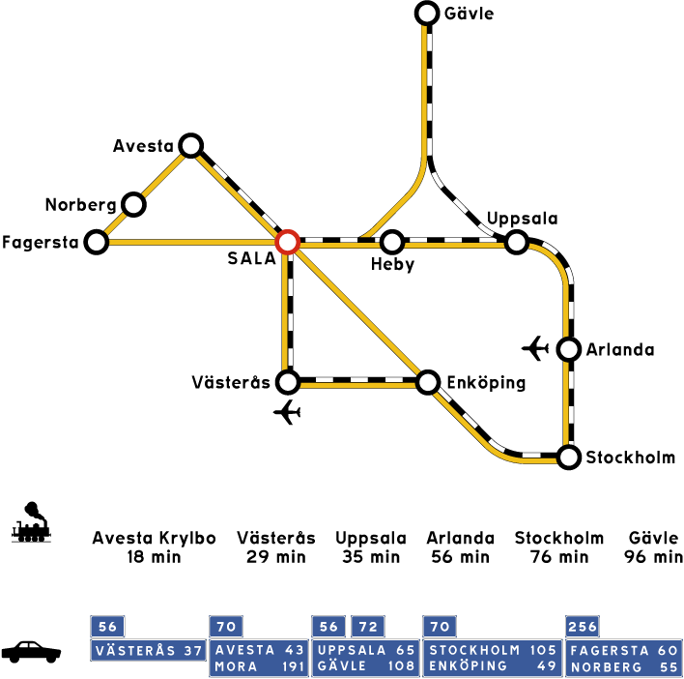
Kommunikationer
Notes:
Inpendling
Med inpendling avses personer som har förvärvsarbete i kommunen i fråga och har sin bostad i en annan kommun
Utpendling
Utpendling avser personer som bor i en kommun och har sitt förvärvsarbete i en annan kommun
Mer än dubbelt så många pendlar ut för att arbeta.

Slide 13
Befolkningsutveckling

Slide 14
Befolkningsstatistik, kommunen

Slide 15
Arbetspendling
Notes:
Inpendling
Med inpendling avses personer som har förvärvsarbete i kommunen i fråga och har sin bostad i en annan kommun
Utpendling
Utpendling avser personer som bor i en kommun och har sitt förvärvsarbete i en annan kommun
Mer än dubbelt så många pendlar ut för att arbeta.

Slide 16
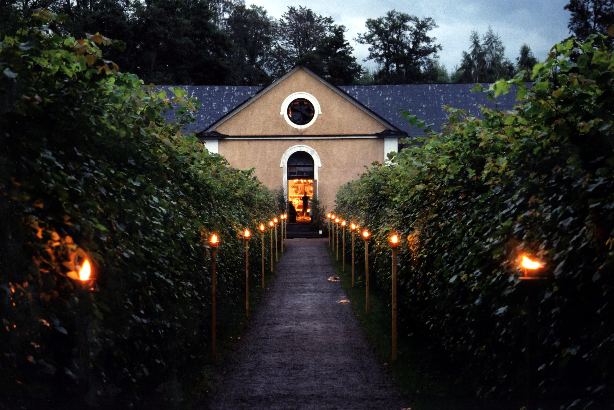

Slide 17
Kommunens uppgift och ansvar

Slide 18
Kommunerna ansvarar för merparten av samhällsservicen
Barnomsorg och skola
Kollektivtrafik
Kultur- och fritidsverksamhet
Miljöarbete
Stadsplanering
Socialtjänst
Stadsplanering
Turism och näringsliv
Notes:
Verksamheter i en kommun
Kommunerna ansvarar för merparten av den samhällsservice som finns där vi bor. Bland de viktigaste uppgifterna är förskola och skola, socialtjänst och äldreomsorg.
Barnomsorg och skola
Ungefär 45 procent av verksamheten i kommunerna handlar om barnomsorg och skola. Det finansieras med kommunala skatter och avgifter. Ibland finns det statsbidrag som då är till för en bestämd verksamhet.
Kollektivtrafik
Kollektivtrafik
Bussar, tunnelbana, lokaltåg med mera sköts av länshuvudmannen, som normalt är landstingen och kommunerna tillsammans i ett län.
Kultur- och fritidsverksamhet
I alla kommuner finns insatser för kultur och fritid. Det är oftast helt frivilliga åtaganden.
Miljöarbete
Stadsplanering är nära förknippat med miljöarbetet i kommunerna. Trafikplanering har som mål att minimera både buller och luftföroreningar. I kommunernas miljöplaner ingår även ett miljöarbete som berör alla medborgare, exempelvis källsortering och kollektiv­trafik.
Socialtjänst
I kommunen finns Socialtjänsten som ger stöd för människor som har hamnat i svåra situationer.
Stadsplanering
En viktig del av stadsplaneringen rör gator, parker och torg. Här formas en stads miljö och "själ", men också för trivsamma och ostörda boendemiljöer. Det kräver att bostäder samplaneras med vägar, kollektiv­trafik, samhällsservice och grönområden.
Turism och näringsliv
En levande bygd förutsätter bland annat turism och livskraftiga företag, med arbetstillfällen för alla som vill flytta dit eller som vill bo kvar. Att turism och näringslivet samverkar är därför viktigt för de flesta kommuner, trots att de är frivilliga åtaganden.

Slide 19
Det här är kommunen skyldig att erbjuda
Förskoleverksamhet och skolbarnsomsorg
Förskoleklass, grundskola, gymnasieskola och särskola
Kommunal vuxenutbildning
Svenska för invandrare
Socialtjänst, inklusive individ- och familjeomsorg
Omsorg om äldre och funktionshindrade
Hälso- och viss sjukvård i särskilt boende
Stadsplanering och byggfrågor
Hälso- och miljöskydd
Renhållning och avfallshantering
Räddningstjänst
Vatten och avlopp
Bibliotek
Kollektivtrafik (tillsammans med landstingen)
Bostadsförsörjning
Krisberedskap
Notes:
Det här är kommunen skyldig att erbjuda
Förskoleverksamhet och skolbarnsomsorg
Förskoleklass, grundskola, gymnasieskola och särskola
Kommunal vuxenutbildning
Svenska för invandrare
Socialtjänst, inklusive individ- och familjeomsorg
Omsorg om äldre och funk­tionshindrade
Hälso- och viss sjukvård i särskilt boende
Stadsplanering och byggfrågor
Hälso- och miljöskydd
Renhållning och avfallshantering
Räddningstjänst
Vatten och avlopp
Bibliotek
Krisberedskap
Kollektivtrafik (tillsammans med landstingen)
Bostadsförsörjning
Det här är exempel på verksamheter som är frivilliga för kommunen att erbjuda
Öppen förskola
Fritidsverksamhet
Byggande av bostäder
Energi
Hälso- och viss sjukvård i hemmet
Sysselsättning
Näringslivsutveckling
Kultur

Slide 20
Frivilliga verksamheter för kommunen
Öppen förskola
Fritidsverksamhet
Byggande av bostäder (Salabostäder)
Energi (Sala Heby Energi AB)
Hälso- och viss sjukvård i hemmet
Sysselsättning
Näringslivsutveckling
Kultur
Notes:
Det här är kommunen skyldig att erbjuda
Förskoleverksamhet och skolbarnsomsorg
Förskoleklass, grundskola, gymnasieskola och särskola
Kommunal vuxenutbildning
Svenska för invandrare
Socialtjänst, inklusive individ- och familjeomsorg
Omsorg om äldre och funk­tionshindrade
Hälso- och viss sjukvård i särskilt boende
Stadsplanering och byggfrågor
Hälso- och miljöskydd
Renhållning och avfallshantering
Räddningstjänst
Vatten och avlopp
Bibliotek
Krisberedskap
Kollektivtrafik (tillsammans med landstingen)
Bostadsförsörjning
Det här är exempel på verksamheter som är frivilliga för kommunen att erbjuda
Öppen förskola
Fritidsverksamhet
Byggande av bostäder
Energi
Hälso- och viss sjukvård i hemmet
Sysselsättning
Näringslivsutveckling
Kultur

Slide 21

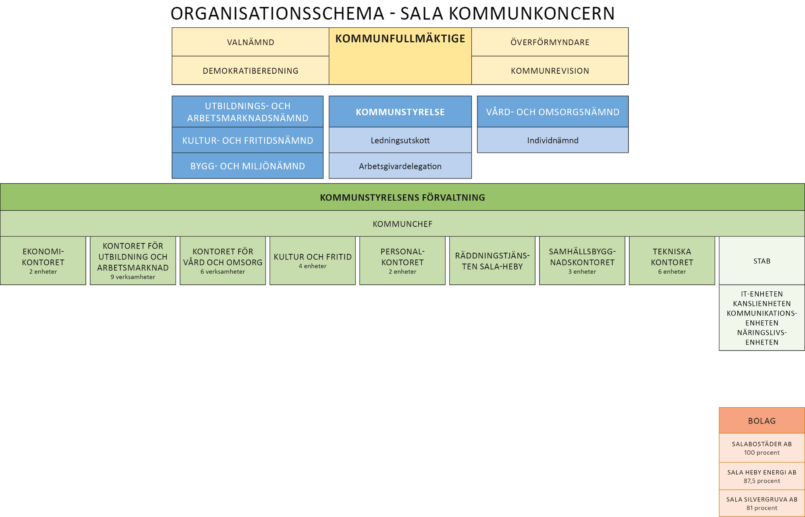

Slide 22
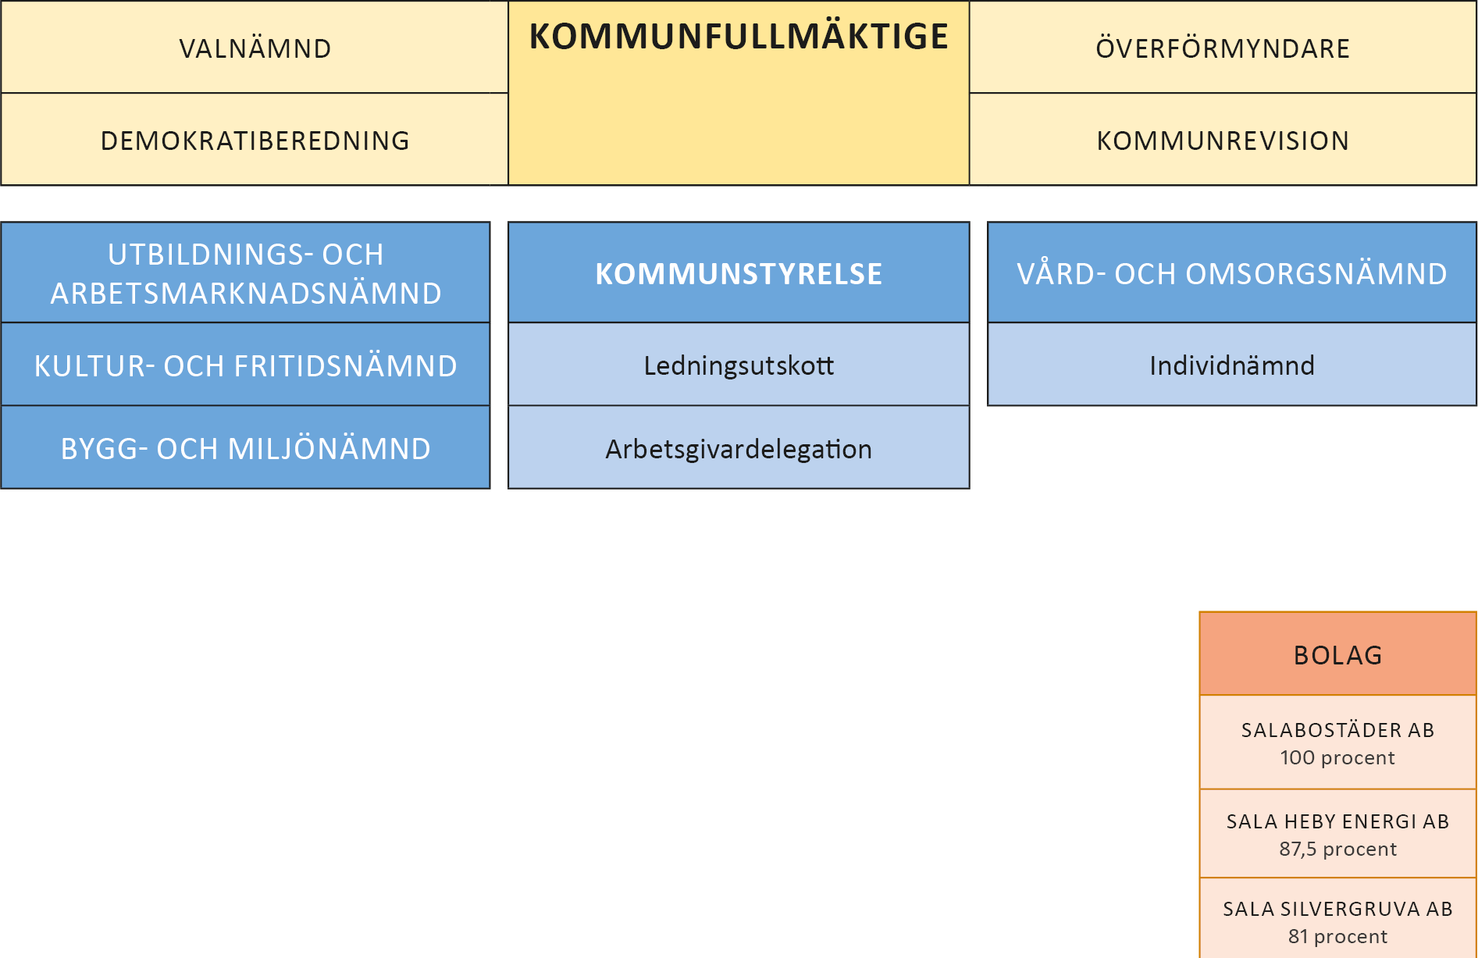
Politisk organisation och bolag
Fullmäktige, beredningar, nämnder, utskott och bolag

Slide 23
Politisk mandatfördelning
De kommunpolitiska partiernas mandatfördelning i fullmäktige
PARTI | Mandat
(S) | 13
(C) | 9
(SD) | 7
(M) | 5
(SBÄ) | 4
(V) | 2
(L) | 2
(KD) | 2
(MP) | 1
Totalt | 45

Slide 24
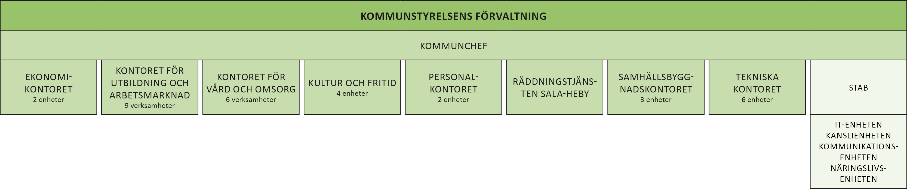
Förvaltningsorganisation
Förvaltning, kontor och enheter

Slide 25
Fördelning på verksamheter
Andel | Verksamhet
21,65kr | Grundskola, särskola och fritidshem
10,16 kr | Förskola
9,31 kr | Gymnasieutbildning
23,86 kr | Vård och omsorg till äldre, med hemtjänst och särskilt boende
0,34 kr | Färdtjänst
1,69 kr | Skolskjuts
7,35 kr | Insatser till funktionshindrade, daglig verksamhet samt boende
2,30 kr | Försörjningsstöd
3,88 kr | Insatser inom individ- och familjeomsorg
1,36 kr | Arbetsmarknadsåtgärder samt vuxenutbildning
4,02 kr | Kultur och fritidsverksamhet samt musikskola
3,30 kr | Skötsel av gator, parker, cykelbanor, lokaler med mera
1,99 kr | Räddningstjänsten
1,33 kr | Kollektivtrafik
7,46 kr | Kommunens övriga verksamheter

Slide 26
Lyssna på KF på webben
www.sala.se/webbradio

Slide 27
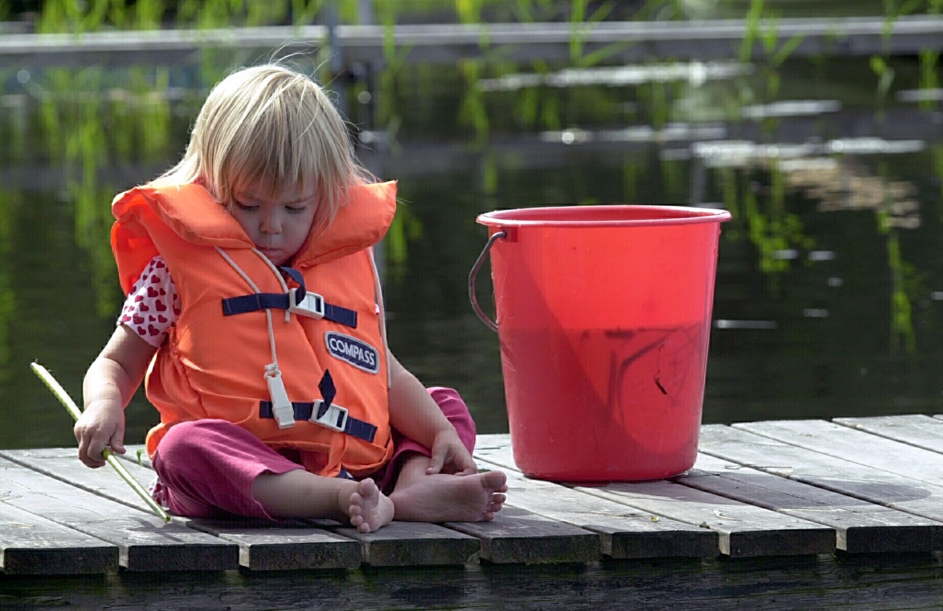

Slide 28
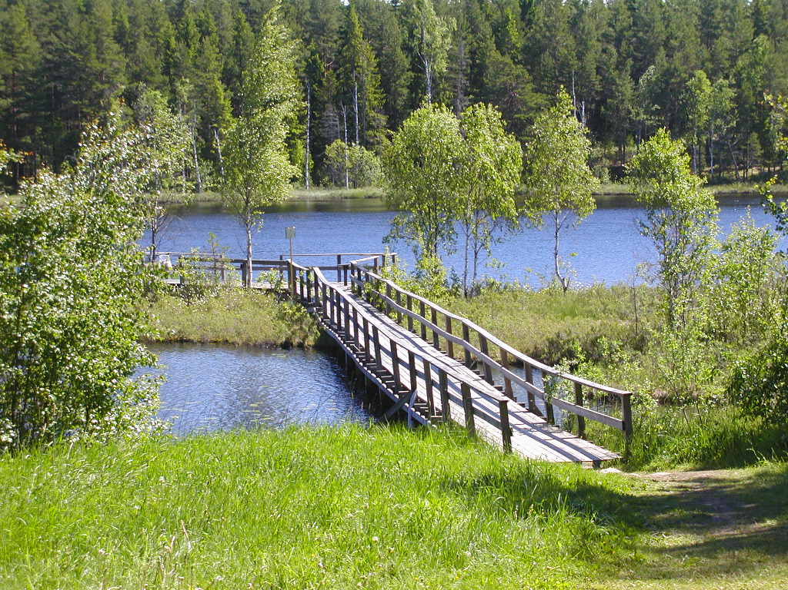

Slide 29
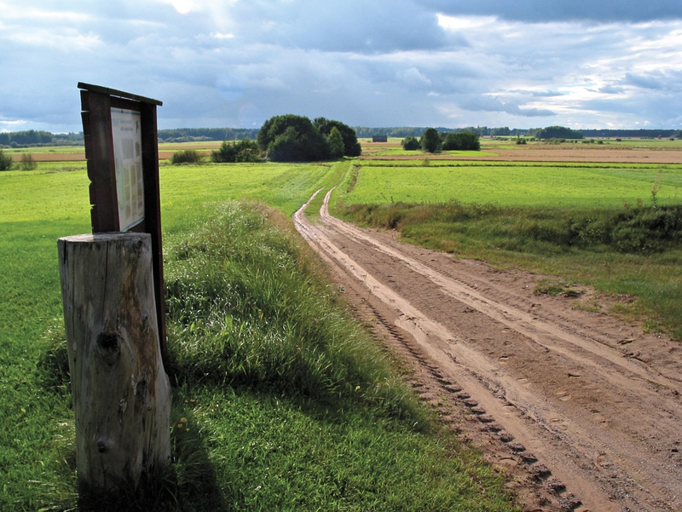

Slide 30
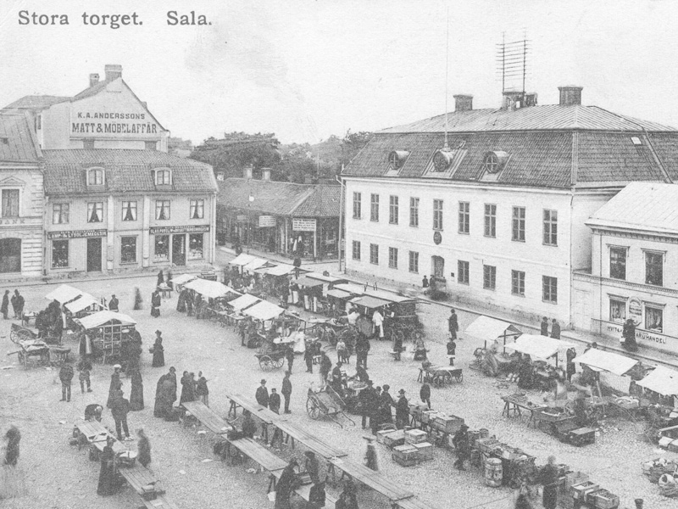

Slide 31
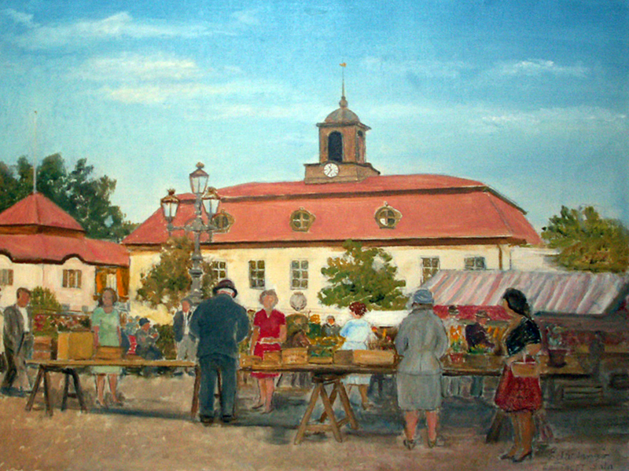
Notes:
I april 1624 fick den nya staden Sala stadsprivilegier av Gustav II Adolf och var då en av Sveriges första rutnätsstäder.
Det rätvinkliga gatusystemet bildade kvarter i form av rektanglar och kvadrater och i centrum lämnades plats för ett kvadratiskt torg.

Slide 32
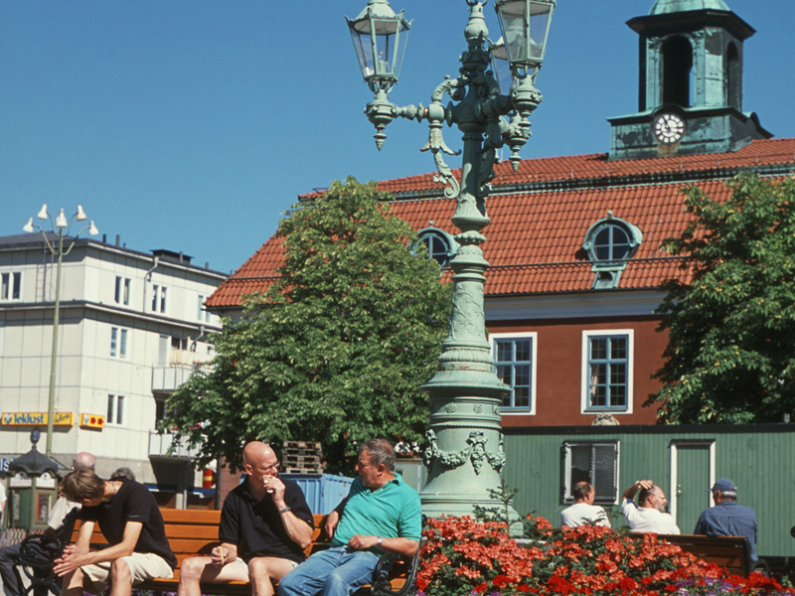

Slide 33
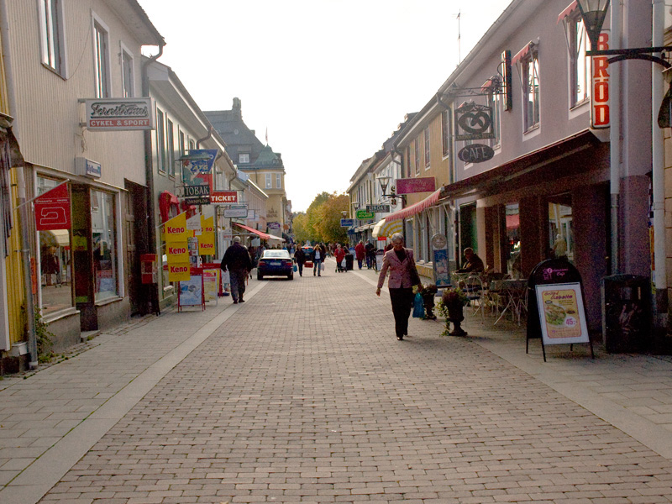

Slide 34
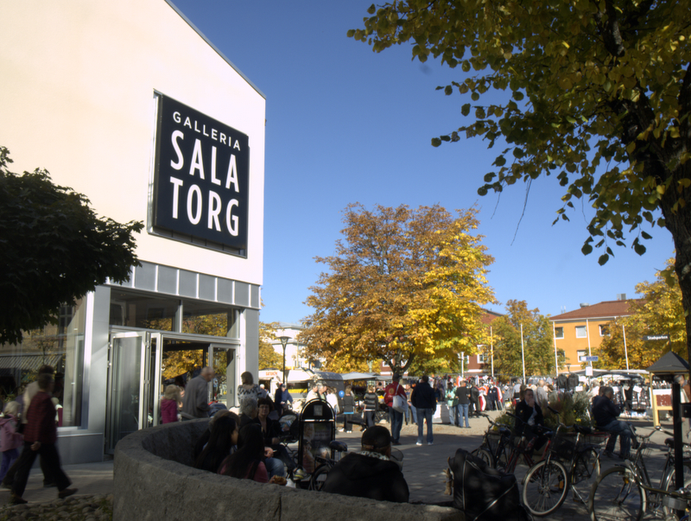

Slide 35
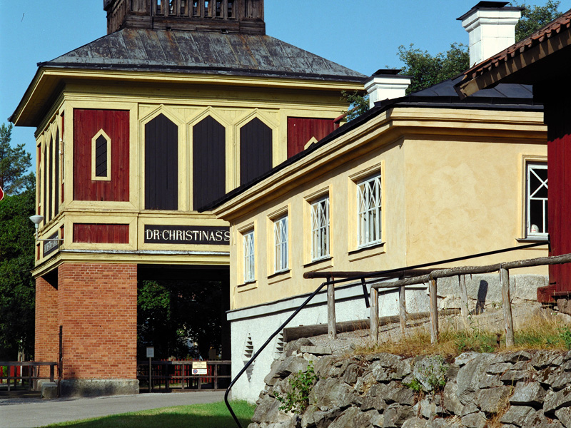

Slide 36
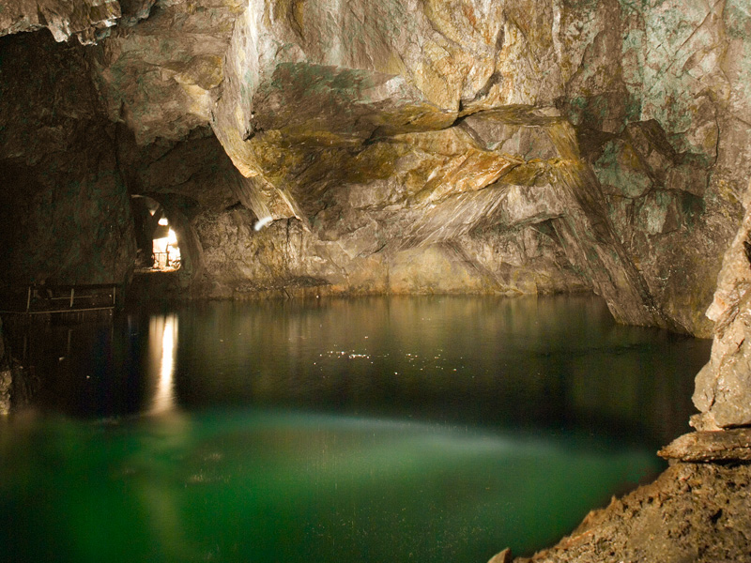

Slide 37
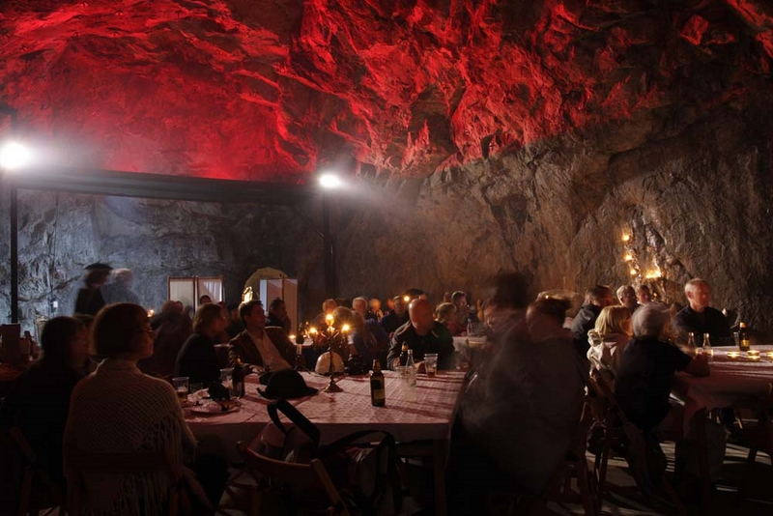

Slide 38
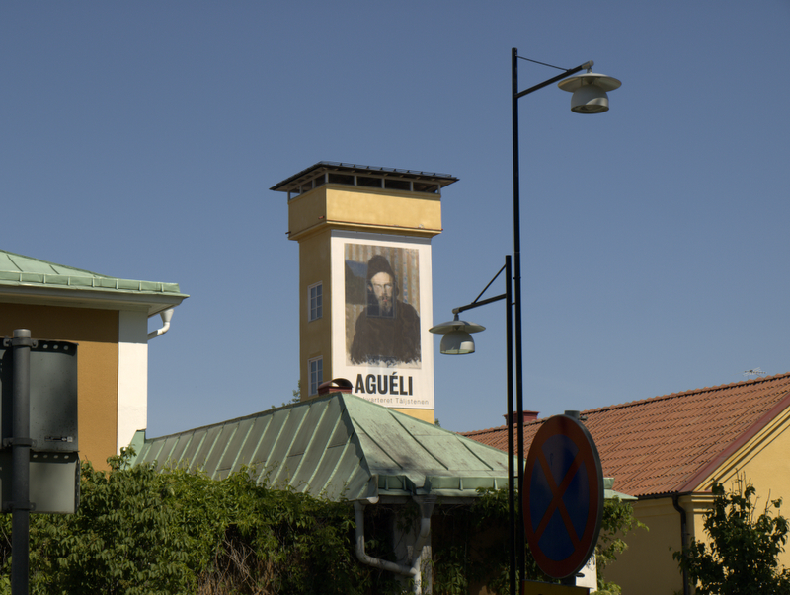

Slide 39
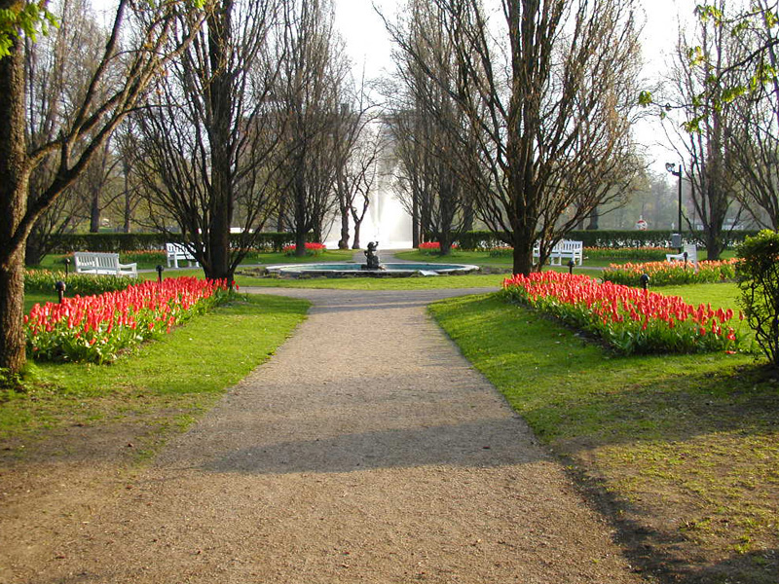

Slide 40
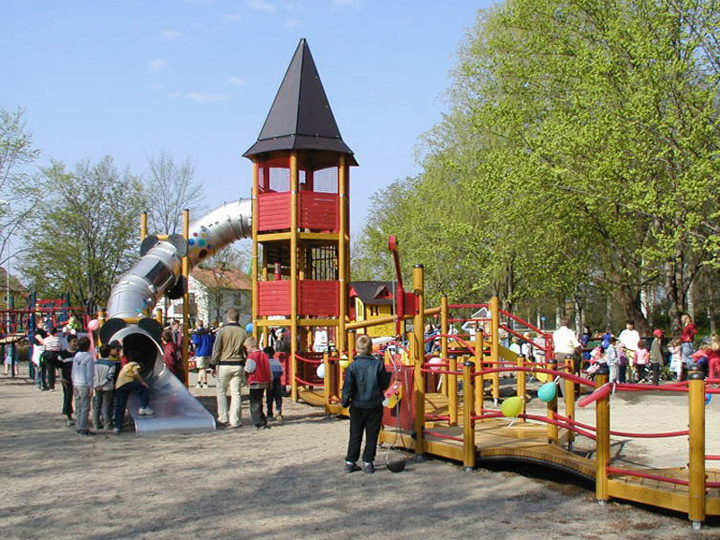

Slide 41
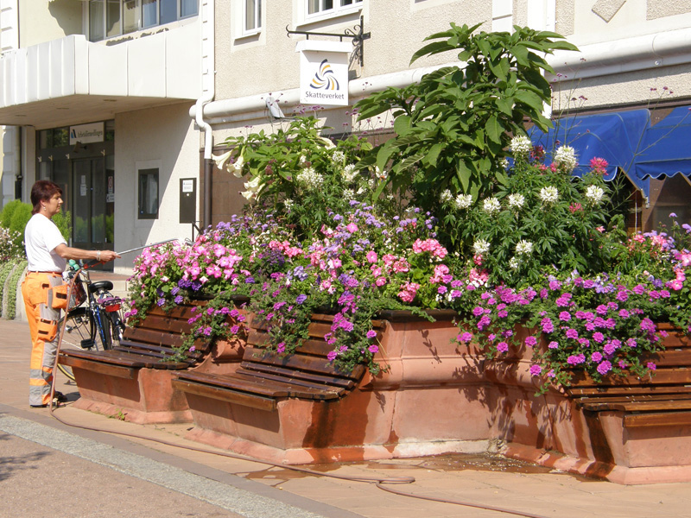

Slide 42


Slide 43
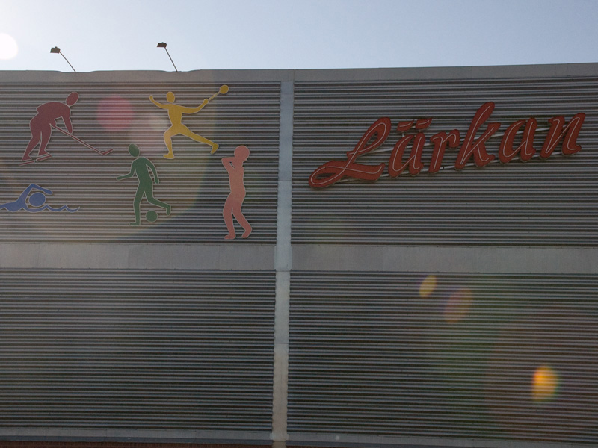

Slide 44
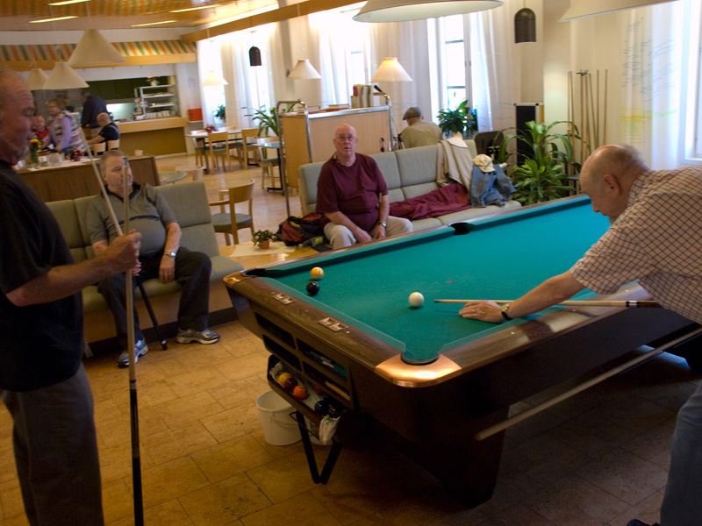

Slide 45
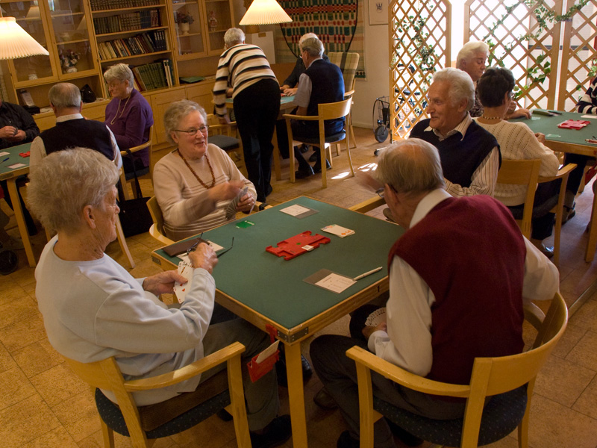

Slide 46
